Slide 1
INFN SAFETY
Illustrazione dello schema di funzionamento dei software della sicurezza SAFETY & SSASDL per la compilazione delle Schede di Destinazione Lavorativa e Schede di Radioprotezione
Aprile 2023
A cura di: M. Dalla Vecchia, G. De Carolis, R. Assiro, M. Sacchetti, A. Papi, F. Vernocchi, P. Stipcich, A. Bertolo, M. Tota, C. Bisegni
Gruppo di lavoro Safety

Slide 2
Flusso di lavoro per redigere DVR in 626 Suite
626 Suite
DVR
SGI
Banche dati sottoprocessi
G.O.Di.V.A.
(anagrafiche, ruoli, esperimenti, servizi)
Esperimenti
Macchine
Piano di miglioramento
Sezione 12.2
Prospetti riepilogativi Sezioni 11.x
Associare i sottoprocessi ai processi/servizi Sezione 5.1
Attrezzature
Valutazione
rischi Sezioni 7.x
Servizi
Impianti
Gestione elenco Lavoratori Sezione 2.5
Elenco lavoratori
SSASDL
Anagrafica Lavoratori
ALFRESCO
SDL ver xx SRP ver xx
Flusso di assegnazione Mansioni al lavoratore Schede di Dest. Lavorativa e di Radioprotezione SDL/SRP - Valutazione mansioni e rischi specifici
Assegnazione Mansioni
SDL: Scheda di destinazione lavorativa SRP: Scheda di radioprotezione
SSASDL : Interfaccia web INFN (Sicurezza Salute Ambiente) DVR: Documento di valutazione dei rischi
Gruppo di lavoro Safety

Slide 3
626 Suite – Concetto di Banche dati
G.O.Di.V.A.
Sincronizzazione automatica con 626 Suite per anagrafica lavoratori, ruoli, esperimenti e servizi
626 Suite
Banche dati
PROCESSI
Processi
Esperimenti
Macchine
Sottoprocessi
Rischi
Sottoprocessi
Servizi
DPI
Prevenzioni
Attrezzature
Valutazione rischi Sezione 7.x
Mansioni
Rischi
Formazione
DPI
Sorveglianza Sanitaria
Prevenzioni
Prospetti riepilogativi Sezione 11.x
Impianti
DVR
Rischi
Agenti
Chimici
DPI
Piano di miglioramento Sezione 12.2
Prevenzioni
Gruppo di lavoro Safety

Slide 4
ATTENZIONE:
Per le prove utilizzare gli ambienti di test
I sottoprocessi non possono essere personalizzati per ogni Servizio/Esperimento
La Valutazione del rischio va effettuata da ciascuna Struttura !!!
I testi vanno controllati !!!
Gruppo di lavoro Safety

Slide 5
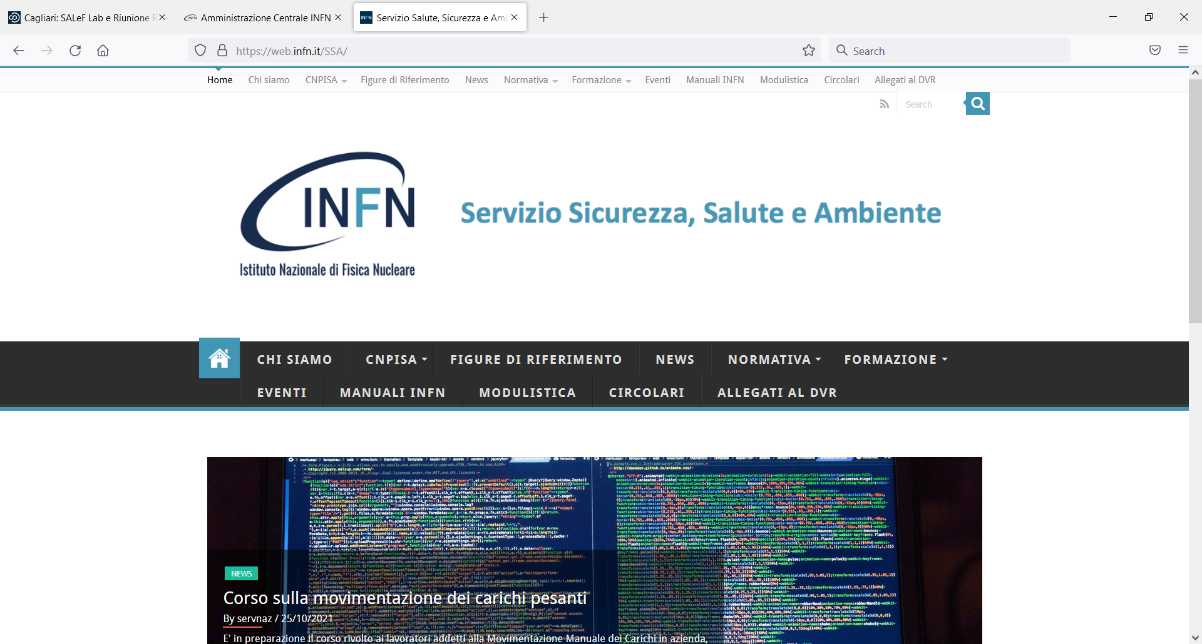
LINK UTILI:
Gruppo di lavoro Safety

Slide 6
LINK UTILI: https://docs.infn.it/share/page/site/cnpisa/documentlibrary?file=Indice.docx#filter=path%7C%2FAllegati%2520al%2520DVR&page=1
Gruppo di lavoro Safety

Slide 7
LINK UTILI: https://docs.infn.it/share/page/site/cnpisa/documentlibrary?file=Indice.docx#filter=path%7C%2FAllegati%2520al%2520DVR%2FDocumentazione%2520Generale%2520Sicurezza%2520INFN%2520Allegati_DVR%2FSSASDL_manuali&page=1
Gruppo di lavoro Safety

Slide 8
Cosa permette di fare il software SSASDL?
Compilare le schede di destinazione lavorativa;
Compilare le schede di radioprotezione;
Le schede di destinazione lavorativa sono compilate assegnando le «mansioni» (leggasi anche gruppi omogenei) ai lavoratori.
L’attribuzione di una «mansione» da parte del preposto al lavoratore che svolge la sua attività nel servizio/esperimento attraverso il software SSASDL, permette al sistema, in maniera automatica, di:
Abbinare e gestire la formazione prevista dai piani formativi;
Abbinare e gestire il piano di sorveglianza sanitaria previsto;
Assegnare e gestire i DPI previsti
Gruppo di lavoro Safety

Slide 9
SDL – scheda di destinazione lavorativa – flusso approvativo in SSASDL
SSASDL
Interfaccia WEB utenti INFN
NOTA: Ogni struttura deve essere autorizzata ad aggiornare le
responsabilità in GODiVA per la
struttura stessa
Richiesta di modifica
al Responsabile
Approvazione SDL
ALFRESCO
Storico SDL SDL ver. 1 SDL ver. x
Assegnazione Gruppo Omogeneo al Lavoratore
Scheda di Destinazione Lavorativa SDL
Nuovo lavoratore
da GODIVA
RSPP
Presa visione lavoratore
Approvazione Direttore
Responsabili Esperimento servizio
DPI Formazione Sorv. Sanit.
Elenco Mansioni
NOTA:
Tempo di lavorazione SDL due settimane. Il Direttore riceverà
notifica delle schede bloccate dopo tale
periodo per predisporre azioni.
626 Suite
- DPI - FORMAZIONE - Sorveglianza sanitaria - Rischi
- Sottoprocessi - Mansioni
Sistema di Gestione
RSPP
Gruppo di lavoro Safety

Slide 10
SRP – scheda di radioprotezione – flusso approvativo in SSASDL
SSASDL
Interfaccia WEB utenti INFN
G.O.Di.V.A. (anagrafiche, ruoli, esperimenti, servizi)
No
NO
Si luoghi/date
SI
Rad.Ion
Compilazione SRP lavoratore
Approvazione Direttore
Classificazione Esperto radioprotezione
Nuovo lavoratore
da GODIVA
SI
Richiesta di modifica
al Responsabile
NO
Idoneo?
Scheda di Radioprotezione SRP
ALFRESCO
Storico SRP SRP ver. 1 SRP ver. x
Responsabili Esperimento servizio
Radioesposto Si/No
626 Suite
- Sottoprocessi - Mansioni
- FORMAZIONE - Sorveglianza sanitaria
Sistema di Gestione
RSPP
Gruppo di lavoro Safety

Slide 11
INFN SAFETY
Manuale operativo per il nuovo software SSASDL utilizzato dai responsabili per la compilazione delle Schede di Destinazione Lavorativa e Schede di Radioprotezione
Ver. 1.2 Aprile 2023
A cura di: M. Dalla Vecchia, G. De Carolis, R. Assiro, M. Sacchetti, A. Papi, F. Vernocchi, P. Stipcich, A. Bertolo, M. Tota, C. Bisegni
Gruppo di lavoro Safety

Slide 12
Pagina di acceso ai software attraverso il portale INFN
Pulsante di accesso al software di compilazione della scheda di destinazione lavorativa/radioprotezione
Pulsante di accesso a DVR e/o Pannello Lavoratore
Gruppo di lavoro Safety

Slide 13
Sito WEB per la compilazione delle Schede di Destinazione Lavorativa (SDL) e Schede di Radioprotezione (SRP)
https://ssasdl.dsi.infn.it
Il software permette di abbinare ai lavoratori le mansioni e le attività comprensive del rischio da radiazioni ionizzanti.
Gruppo di lavoro Safety

Slide 14
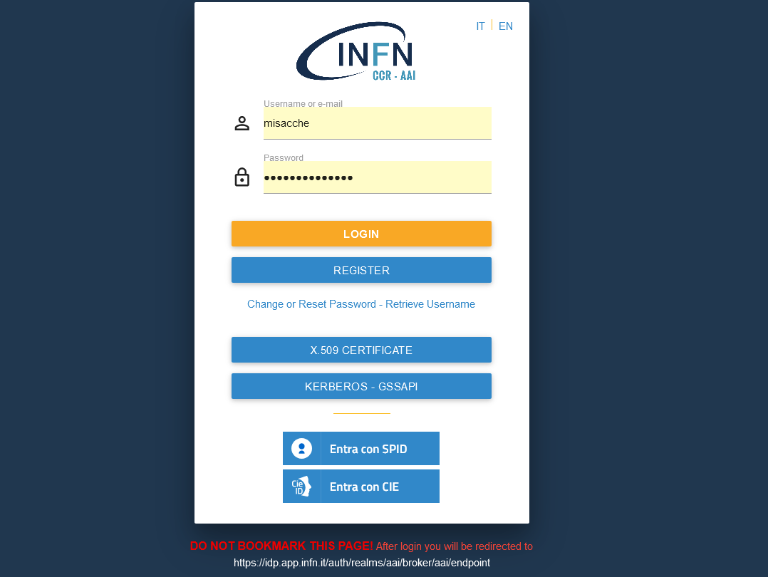
https://ssasdl.dsi.infn.it
L’autenticazione all’accesso al software avviene attraverso lo standard AAI
E’ possibile autenticarsi anche attraverso SPID o CIE
Gruppo di lavoro Safety

Slide 15
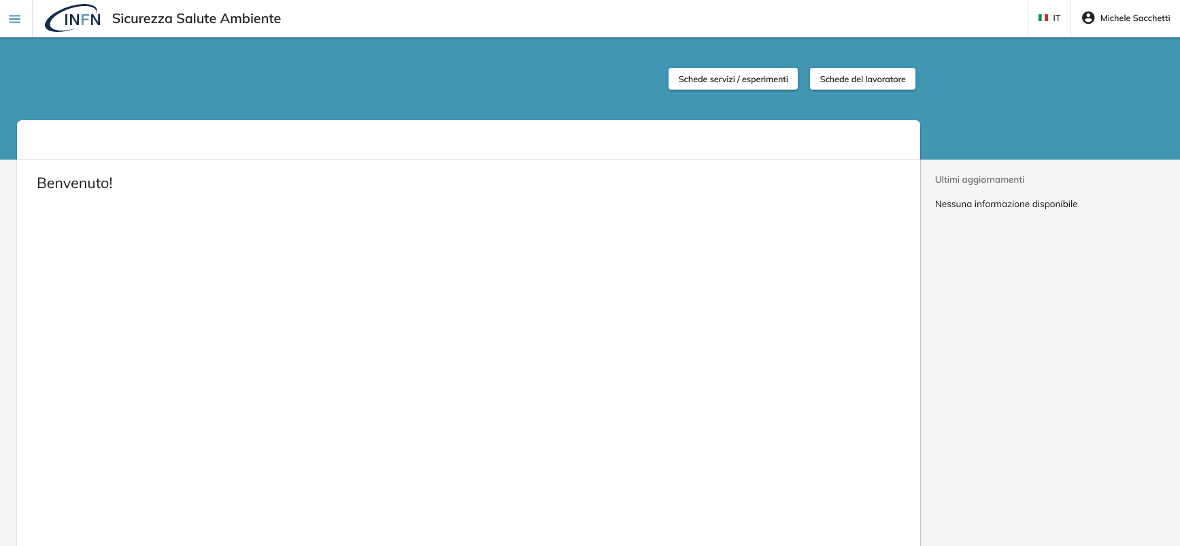
L’immagine qui di fianco rappresenta la schermata iniziale del software
Pigiare il tasto evidenziato in verde per cercare i lavoratori a cui si intende associare le mansioni
Gruppo di lavoro Safety

Slide 16
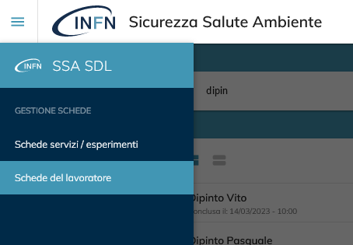
L’immagine qui di fianco rappresenta la schermata iniziale del software.
Apertura del menù di navigazione.
Pigiare i tasti evidenziati in verde per poi selezionare i lavoratori a cui abbinare le mansioni.
Gruppo di lavoro Safety

Slide 17
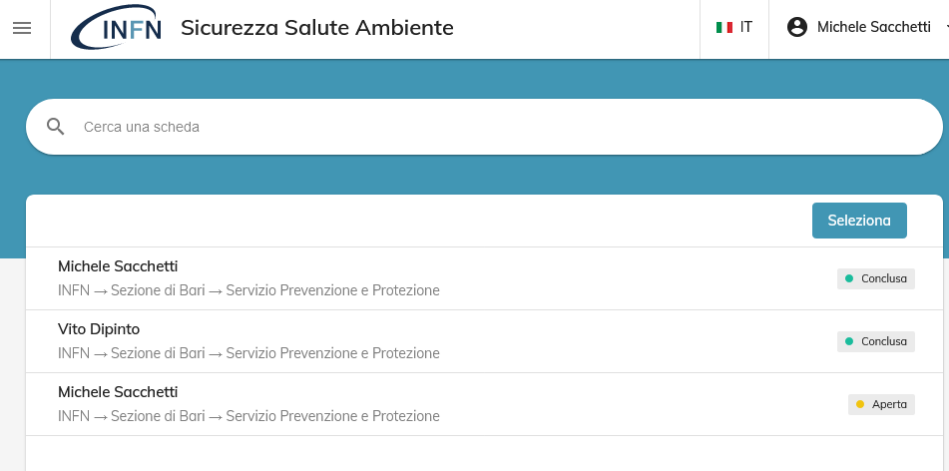
Ci sono due modalità di selezione del personale a cui collegare le mansioni:
Pigiare direttamente sul nominativo del lavoratore per compilare la scheda;
N.B.: lo stato della scheda è indicato nel pulsante a destra del nome.
Sotto al nome del lavoratore sono indicati la struttura servizio e/o esperimento per cui si sta compilando le schede (Il lavoratore potrebbe avere anche più di una afferenza a servizi e/o esperimenti)
Gruppo di lavoro Safety

Slide 18
Ci sono due modalità di selezione del personale a cui collegare le mansioni:
Pigiare sul tasto «Seleziona» qualora si voglia riaprire una scheda conclusa per successive integrazioni o correzioni;
N.B.: lo stato della scheda è indicato nel pulsante a destra del nome.
Sotto al nome del lavoratore sono indicati la struttura servizio e/o esperimento per cui si sta compilando le schede (Il lavoratore potrebbe avere anche più di una afferenza a servizi e/o esperimenti)
Gruppo di lavoro Safety

Slide 19
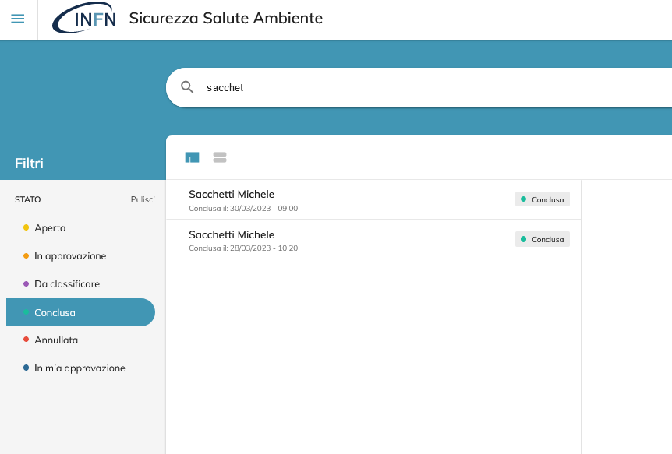
E’ possibile cercare il lavoratore nella barra di ricerca indicata inserendo anche parte del nome.
Filtro lavoratori per «stato» ovvero per le seguenti condizioni:
Schede aperte
Schede in approvazione
Schede concluse
Schede annullate
Schede che attendono la mia approvazione
Il filtro «Da classificare» è solo per l’esperto di radioprotezione.
Il pulsante giallo con la «i» al centro permette di controllare lo stato di avanzamento della scheda.
Gruppo di lavoro Safety

Slide 20
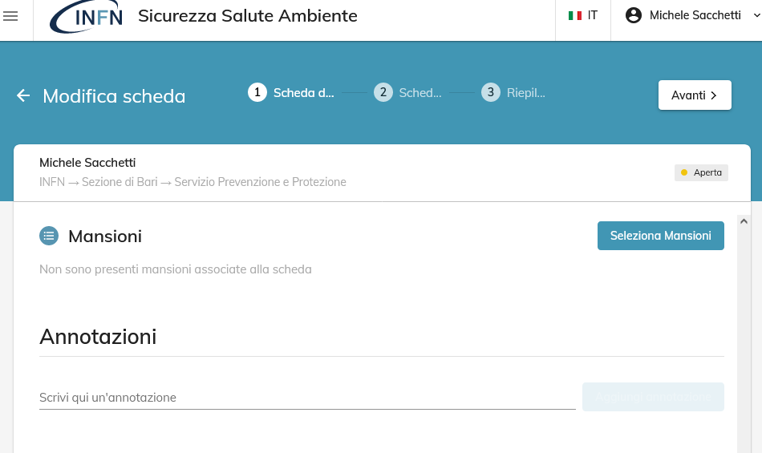
Selezionato il lavoratore il software si posiziona automaticamente sulla scheda di destinazione lavorativa (1)
Il tasto «Avanti» permette di passare alla scheda di radioprotezione dopo aver concluso l’abbinamento delle mansioni
Per visualizzare le mansioni cliccare sull’apposito tasto «Seleziona Mansioni»
Gruppo di lavoro Safety

Slide 21
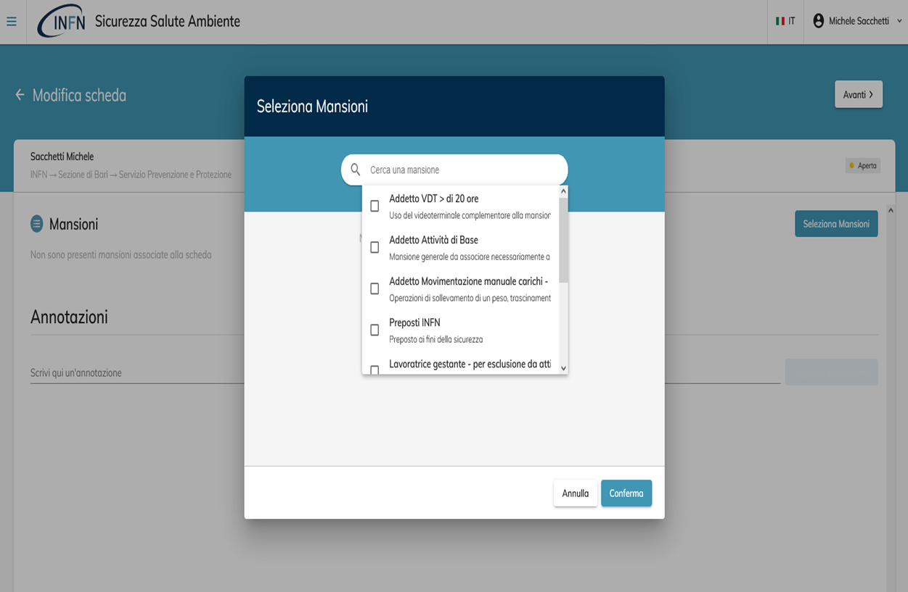
Selezionare le mansioni sull’elenco a tendina spuntando quelle di interesse.
Approvare le selezioni effettuate con l’apposito tasto «Conferma»; sarà comunque possibile effettuare correzioni anche successivamente.
N.B. E’ necessario cliccare all’interno della casella «cerca una mansione» per abilitare il menù a tendina che altrimenti resta vuoto.
E’ obbligatorio inserire la mansione «Addetto Attività di Base» per tutti i lavoratori e le altre secondo i casi.
Per il ruolo di Responsabile abbinare la mansione di «Preposti INFN» o «Dirigenti INFN» a seconda dell'individuazione fatta dal datore di lavoro.
Gruppo di lavoro Safety

Slide 22
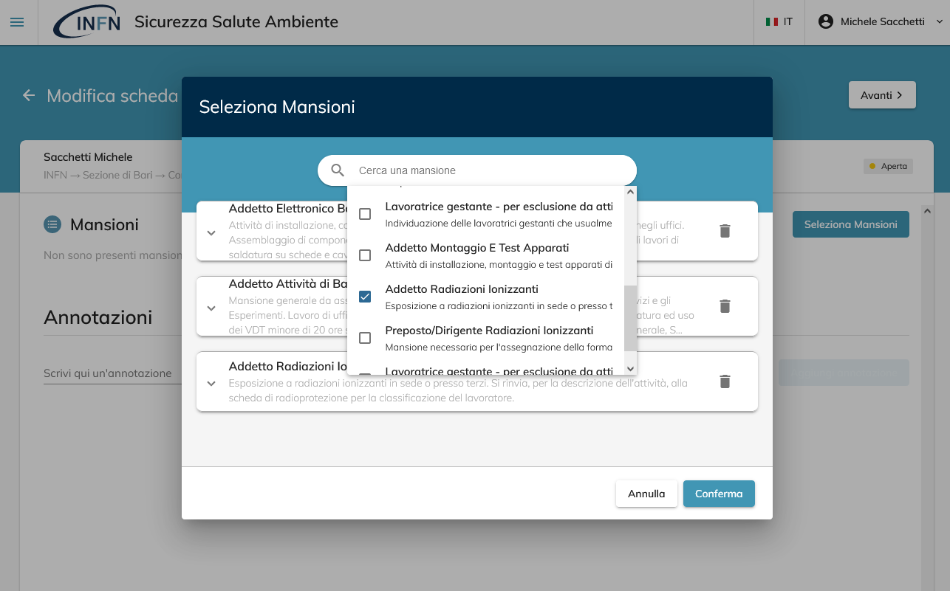
Indicare se il lavoratore svolgerà attività con rischio da radiazioni ionizzanti.
N.B.: La selezione di «Addetto Radiazioni Ionizzanti» abilita la compilazione della scheda di radioprotezione.
Pigiare il tasto «Avanti»:
1) se il lavoratore NON svolge attività con rischio da radiazioni ionizzanti la scheda si conclude;
2) altrimenti proseguirà con la compilazione della scheda di radioprotezione come indicato di seguito.
Gruppo di lavoro Safety

Slide 23
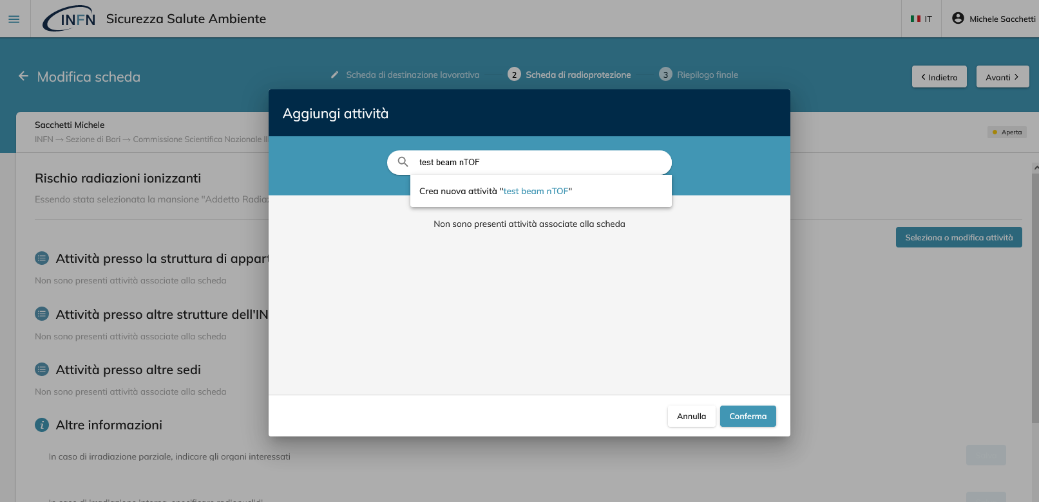
Cliccare su Selezione attività per aprire la finestra di inserimento delle attività R.I.
Cliccare sulla casella per inserire una nuova attività con Radiazioni Ionizzanti (R.I.) o per selezionarne una già esistente.
N.B. per inserire una nuova attività è sufficiente digitare il testo voluto e cliccare sulla parte in azzurrino.
Cliccare Conferma per approvare le scelte.
Gruppo di lavoro Safety

Slide 24
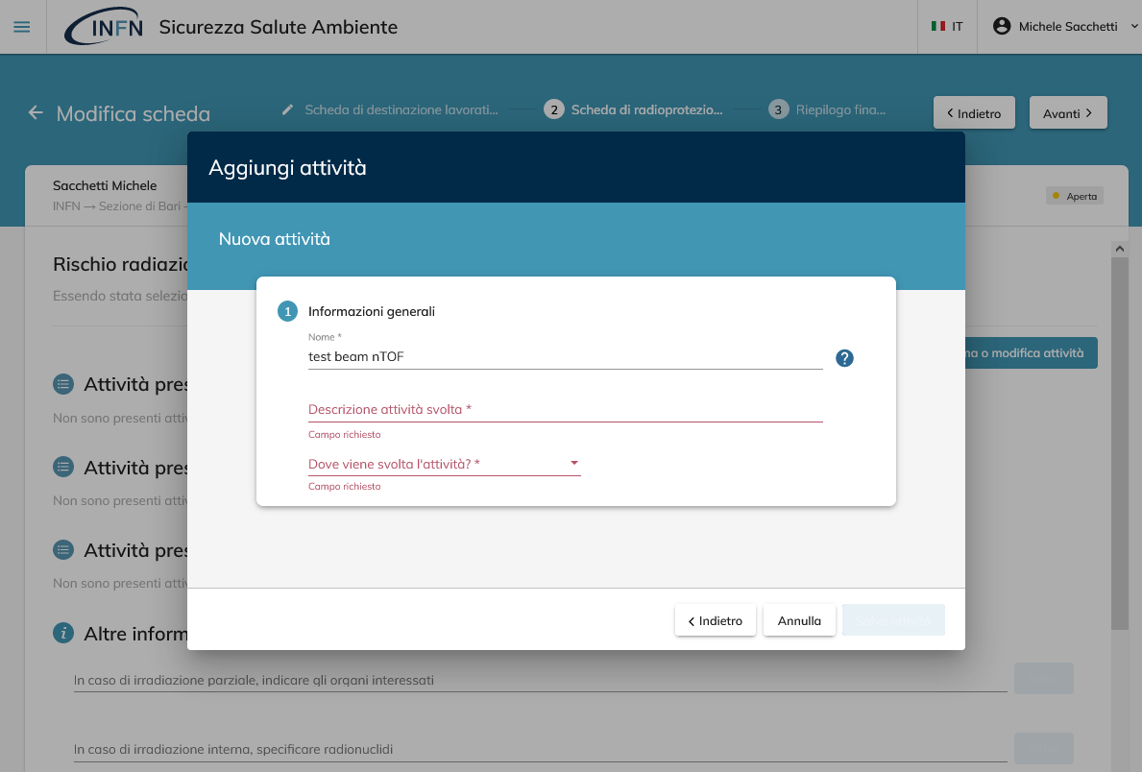
Il tasto «selezione dell’attività» apre la finestra per inserire le informazioni generali.
Indicare:
La descrizione dell’attività svolta;
Se svolta in zona «controllata o sorvegliata» oppure in altri ambiti «altre attività con rischio»
Al termine della compilazione si attiverà il pulsante «salva attività»
Gruppo di lavoro Safety

Slide 25
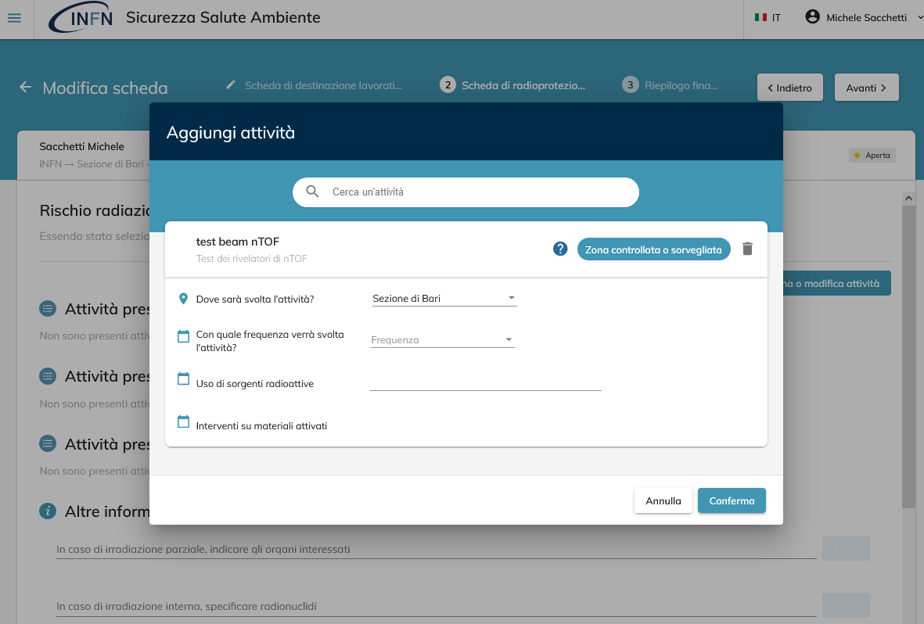
Dopo le informazioni generali si apre la finestra di «inserimento dati» dove occorre indicare:
Il luogo dove si svolge l’attività, selezionandolo dal menù a tendina;
La frequenza dell’attività;
Eventualmente quali sorgenti o materiali attivati sono utilizzati.
Al termine della compilazione si attiverà il pulsante «conferma»
N.B.: La selezione del luogo dove saranno svolte le attività influisce sulle opzioni disponibili.
Possibilità di modificare o cancellare l’attività
Gruppo di lavoro Safety

Slide 26
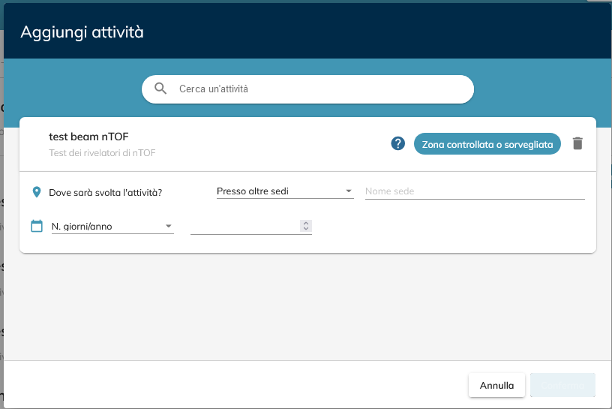
Se si seleziona «altra struttura INFN» o «presso altre sedi» viene proposta la seguente finestra che richiede:
La selezione della sede;
Il numero di giorni/anno o l’intervallo di date in cui l’attività sarà svolta.
Al termine della compilazione si attiverà il pulsante «conferma»
N.B.: Qualora la sede esterna non risulti presente nell’elenco aprire un ticket su portale.dsi.infn.it, Area Salute e Ambiente, Applicazione SSASDL, Tipo richiesta di supporto.
Gruppo di lavoro Safety

Slide 27
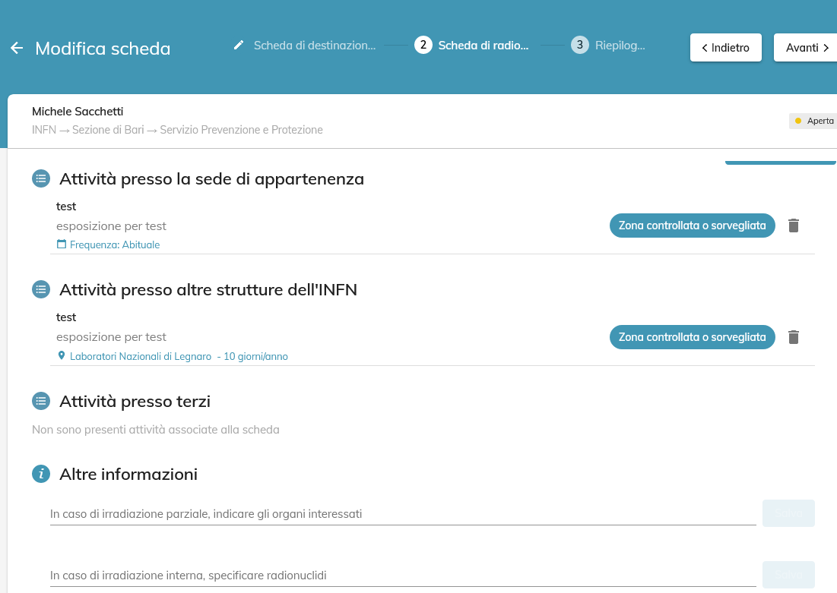
Terminato l’inserimento cliccare sul pulsante Avanti che aprirà la finestra visibile nella prossima slide.
Permette di cancellare un eventuale inserimento errato.
È possibile inserire informazioni dettagliate su eventuali parti del corpo soggette ad irradiazione e a quali radionuclidi sono esposte.
Gruppo di lavoro Safety

Slide 28
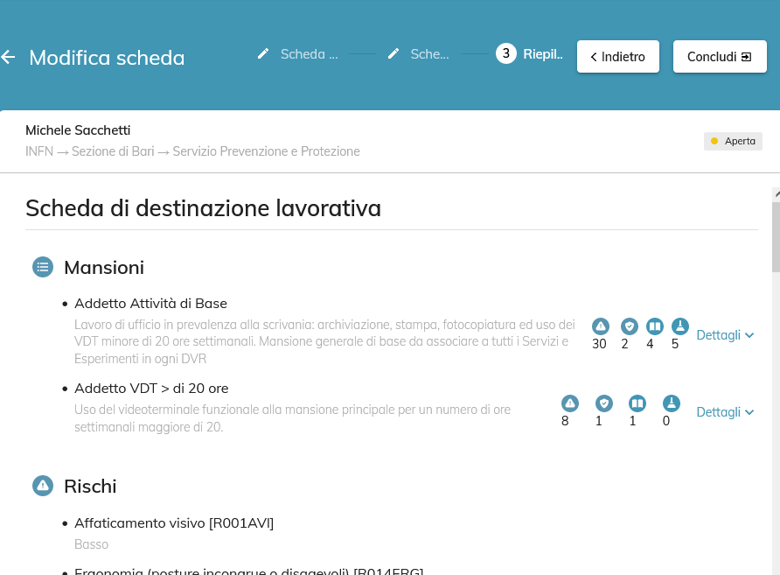
In questa schermata si può:
visualizzare il riepilogo generale di entrambe le schede;
modificare la scheda di radioprotezione;
modificare la scheda di destinazione lavorativa.
Qualora si ritenne le schede correttamente compilate cliccare sul tasto «Concludi».
Gruppo di lavoro Safety

Slide 29
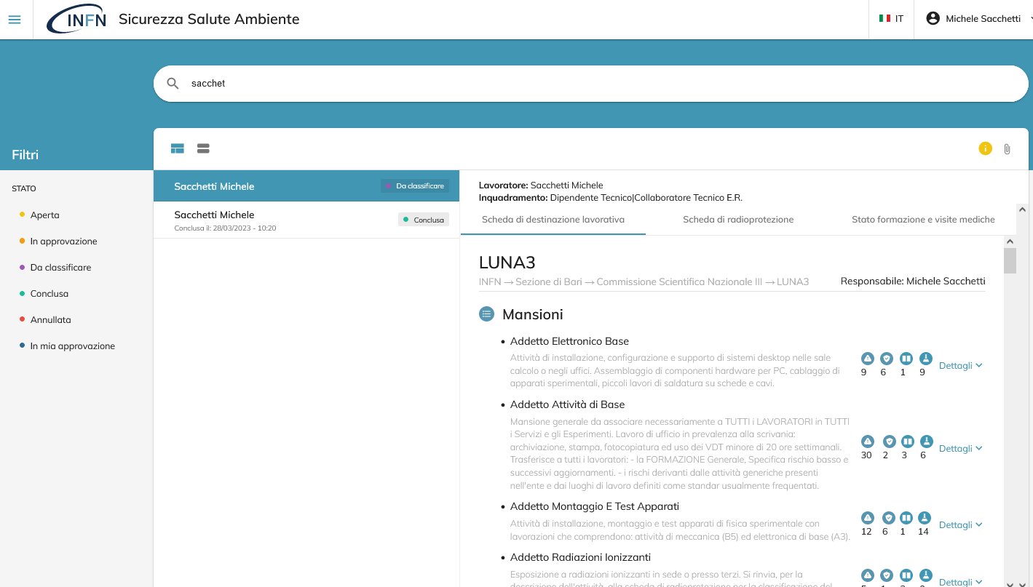
Se compilata, la scheda di radioprotezione viene sottoposta all’esperto di radioprotezione che procederà con la classificazione del lavoratore.
Al termine dei passaggi, il processo genera, in formato pdf, la scheda di destinazione lavorativa e l’eventuale scheda di radioprotezione.
Gruppo di lavoro Safety

Slide 30
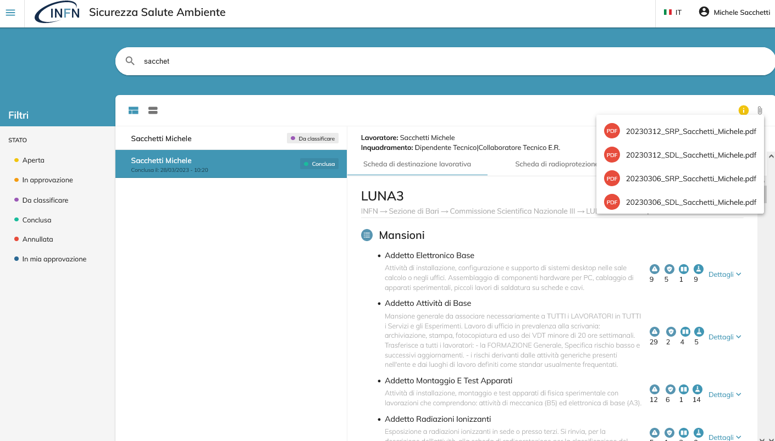
Quando le schede sono concluse l’interfaccia permette:
Cliccando sul cerchio giallo con la «i» al centro, di seguire l’avanzamento delle varie fasi autorizzative;
Cliccando sulla graffetta di visualizzare le schede concluse.
Resp. Altri Esp. e/o Serv.
Gruppo di lavoro Safety

Slide 31
ATTENZIONE
Il sistema abbina, dal giorno dopo la compilazione (tempi tecnici per la sincronizzazione dei dati) a ciascuna scheda la formazione e la sorveglianza sanitaria che il lavoratore ha effettuato o che dovrà effettuare (https://ssasdl.dsi.infn.it), se i dati sono stati implementati nella struttura di appartenenza.
Le stesse informazioni sono riportate, nel giorno successivo, sul pannello lavoratore sul sistema di gestione (https://safety.dsi.infn.it).
In caso di dubbio nell’assegnazione delle mansioni al lavoratore, contattare SEMPRE il Servizio di Prevenzione e Protezione.
Il RSPP, il Direttore e l’Esperto di radioprotezione possono comunque rimandare indietro le schede che risultassero compilate in maniera errata, richiedendone la correzione o diversa compilazione.
Gruppo di lavoro Safety

Slide 32
A conclusione
Scheda di destinazione lavorativa e scheda di radioprotezione:
Ogni struttura individuerà una persona, un servizio, una procedura per mettere le schede alla firma del direttore (riceverà un email con il link per accedere in SSASDL e scaricare il pdf) per la sola scheda di radioprotezione anche alla firma del lavoratore e dell'esperto di radioprotezione e successivamente archiviate in apposita cartella sul documentale «Alfresco».
Gruppo di lavoro Safety

Slide 33
Il software prevede i seguenti automatismi:
Qualora il lavoratore cambi Servizio/Esperimento si riaprirà in automatico la scheda portandola nello stato di «aperta».
Il Responsabile riceve una notifica via email e dovrà procedere ad una nuova riconferma della vecchia scheda o alla sua ricompilazione.
In caso di avvicendamento del Responsabile del Servizio/Esperimento il sistema riaprirà in automatico tutte le schede dei lavoratori afferenti mettendole nello stato di «aperta». Il nuovo Responsabile riceverà una notifica via email e dovrà confermare o ricompilare le schede.
Ai nuovi assunti inseriti in un Servizio/Esperimento, sarà automaticamente aperta una scheda. Il Responsabile riceverà una notifica via email per compilarne la scheda.
In caso di rinnovo del contratto di associazione, se effettuato entro 15 gg dalla scadenza (e se non comporta variazioni di attività) la scheda non sarà riaperta. NON sarà pertanto necessario confermare o ricompilare la scheda.
Gruppo di lavoro Safety

Slide 34
Operazioni a carico del responsabile di servizio e/o esperimento:
Se il lavoratore cambia mansione (attività) nel Servizio/Esperimento di afferenza, il Responsabile è tenuto ad aggiornare manualmente la scheda aggiungendo o togliendo le mansioni, sentito il RSPP.
Al momento che si riceve comunicazione da una lavoratrice del suo stato di maternità il responsabile dell’attività deve aggiungere alla scheda la mansione «Lavoratrice gestante - per esclusione da attività non compatibili» e/o «Lavoratrice gestante - per esclusione da attività con radiazioni ionizzanti».
Gruppo di lavoro Safety

Slide 35
Precisazioni:
Le mansioni disponibili per essere abbinate ai lavoratori sono state preventivamente concordate tra i singoli Responsabili di Servizio/Esperimento che sono coloro che conoscono le attività del proprio servizio/esperimento ed il Servizio di Prevenzione e Protezione.
L’assegnazione delle «mansioni» da parte dei Responsabili ai lavoratori deve essere fatta tenendo presente che:
Servono ad individuare le esatte attività che il lavoratore svolge nel servizio/esperimento di afferenza;
Ogni mansione comporta specifici rischi che necessitano di eventuale:
Formazione specifica;
Sorveglianza sanitaria;
Dispositivi di protezione.
La scelta della mansioni per il singolo afferente al servizio/esperimento deve essere molto oculata in quanto una mansione errata o non necessaria comporta costi di: formazione, sorveglianza sanitaria e dispositivi di protezione a carico della sezione INFN.
Qui di seguito sono elencate tutte le mansioni (attività) individuate dal gruppo di lavoro.
N.B.: E’ probabile che non tutte le mansioni riportate nel presente documento siano poi usate nei vostri Sevizi/Esperimenti.
Gruppo di lavoro Safety

Slide 36
Elenco delle mansioni individuate dal gruppo di lavoro
Nome della mansione | Descrizione della mansione
Attività di Base | Attività di ufficio: Archiviazione, stampa, fotocopiatura ed uso dei VDT minore di 20 ore settimanale. Mansione da associare a TUTTI i Lavoratori dei Servizi ed Esperimenti.
Addetto all'utilizzo delle Stampanti 3D - a filo plastico | Lavoratore addetto all'utilizzo delle stampanti 3D a filo plastico.
Addetto all'utilizzo delle Stampanti 3D - a polveri metalliche | Lavoratore addetto all'utilizzo delle stampanti 3D a polveri metalliche.
Addetto alle apparecchiature in pressione - PED | L'attività comporta l'azionamento di attrezzature in pressione, il controllo del corretto funzionamento, la manutenzione e la programmazione delle verifiche periodiche.
Addetto alle sale FARM/CED | Addetto all'installazione e manutenzione di computer dedicati al calcolo e allo storage di dati.
Addetto Antincendio | Lavoratore incaricato dell'attuazione delle misure di prevenzione incendi e lotta antincendio, di evacuazione dei luoghi di lavoro in caso di pericolo grave ed immediato e comunque di gestione dell'emergenza.
Addetto attività ambientali | Attività di misure dell'inquinamento atmosferico con proliferazione batterica.
Addetto Attività Esternalizzate | Mansione da utilizzare all'interno di processo che trasferiscono i rischi associati a macchine/attrezzature/impianti al solo ambiente di lavoro.
Addetto Autista | Addetto alla gestione, organizzazione, manutenzione degli automezzi di proprietà dell'INFN per trasporto di materiali e persone.
Gruppo di lavoro Safety

Slide 37
Nome della mansione | Descrizione della mansione
Addetto Biologo | Addetto all’utilizzo di sostanze a rischio biologico: preparazione campioni biologici.
Addetto Camera Pulita | L'attività in camera pulita comprende: Misurazione di precisione, assemblaggi, incollaggi, test di sensori, etc. etc. in ambiente controllato sia in temperatura che umidità.
Addetto Campi elettromagnetici - CEM | Attività con esposizione a campi elettromagnetici.
Addetto Carpenteria | L'attività comprende l'azionamento di macchinari, l'uso di attrezzature ed utensili propri del taglio, della deformazione e della rifinitura dei metalli.
Addetto Carrelli elevatori/transpallets motorizzati con operatore a bordo | Guida di muletti Diesel o Elettrici - Transpallet con operatore a bordo per movimentazione meccanica di carichi, per operazioni di carico/scarico o spostamenti di materiale in aree interne o esterne.
Addetto Chimico | Addetto all’utilizzo di sostanze chimiche: incollaggi, pulizia di superfici, lubrificazioni, saldatura, stampa 3D, attività di laboratorio chimico, nanotecnologie. Esposto a rischio chimico.
Addetto Chimico Base | Addetto all’utilizzo di sostanze chimiche: incollaggi, pulizia di superfici, lubrificazioni, saldatura, stampa 3D, attività di laboratorio chimico, nanotecnologie. Normalmente NON esposto a rischio chimico.
Addetto Criogenia | Attività di stoccaggio, utilizzo e travaso di fluidi criogenici tramite bombole, tubazioni e dewar.
Addetto Elettronico | Attività di progettazione, realizzazione, collaudo ed istallazione di schede e sistemi elettronici. Assemblaggio di componenti hardware, cablaggio, saldatura e PCB per prototipi e piccole produzioni.
Addetto Elettronica Base | Attività di cablaggio di apparati sperimentali con piccoli lavori di saldatura su schede e cavi. Inoltre l'attività comprende anche la configurazione e supporto di sistemi desktop nelle sale calcolo o negli uffici con assemblaggio di componenti hardware per PC.
Gruppo di lavoro Safety

Slide 38
Nome della mansione | Descrizione della mansione
Addetto Gas compressi | Addetto all’utilizzo di gas compressi, piccole manutenzione delle attrezzature di distribuzione dei gas.
Addetto Gestione Valori | Personale che si occupa di gestire denaro contante per conto dell'Istituto.
Addetto Laser classe 1/2M | Utilizzo di laser classe 1/2M per allineamenti, test o misure.
Addetto Laser classe 3B/4 | Utilizzo di laser classe 3B/4 per allineamenti, test o misure.
Addetto Laser classe 3B/4 Confinati | Utilizzo di laser classe 3B/4 per test o misure in campo confinato o su banco ottico con confinamenti e protezioni non removibili.
Addetto Laser classe 3R | Utilizzo di laser classe 3R per test o misure in campo libero o su banco ottico senza confinamenti e protezioni
Addetto Lavori in alto - superiore a 2 metri | Attività lavorativa che espone il lavoratore a rischio di caduta dall'alto da una quota posta ad una altezza superiore a metri 2 rispetto ad un piano stabile.
Addetto Lavoro in altitudine - Quota maggiore di 2000 metri | Permanenza in siti di alta quota per montaggi, test, regolazioni, su apparati sperimentali, con lavorazioni di meccanica, elettronica e di presa dati.
Addetto Macchine Acceleratrici | Addetto alla cura, la conduzione e la manutenzione degli acceleratori, comprensivi delle linee di fascio, degli elementi magnetici e dei relativi alimentatori necessari al funzionamento.
Addetto Macchine Utensili | L'attività comprende l'azionamento di macchinari, il controllo del loro funzionamento, la manutenzione programmata e le semplici riparazioni.
Addetto Magazziniere | Attività di ricevimento, spedizione, stoccaggio e distribuzione agli utenti finali delle merci e/o materiali.
Gruppo di lavoro Safety

Slide 39
Nome della mansione | Descrizione della mansione
Addetto Manutentore Elettrico | Secondo la norma tecnica CEI11-27: - Attività di manutenzione, controllo, ripristino di funzionalità di impianti elettrici non in tensione. Interventi su impianti elettrici NON IN TENSIONE possono essere eseguiti solo da personale PES e PAV ed ovviamente da PEI. Una persona comune PEC può eseguire lavori elettrici solo in assenza di rischio elettrico oppure sotto la sorveglianza di una persona PES o PAV ma con impianti fuori tensione o a distanza di sicurezza. - Attività di manutenzione, controllo, ripristino di funzionalità di impianti elettrici in tensione. Interventi su impianti elettrici IN TENSIONE possono essere eseguiti solo da personale interno PEI o da ditte specializzate. Gli interventi sugli impianti sotto tensione eseguiti dal personale interno vanno gestiti con i permessi di lavoro o con verbale di intervento tecnico valutato dal responsabile.
Addetto Manutentore Meccanico | Attività di manutenzione che non utilizzano macchine o impianti complessi per le quali è necessario il supporto di ditte specializzate. Sono utilizzati una serie di utensili manuali, attrezzature e dispositivi meccanici vari.
Addetto Meccanico Base | Lavorazioni con piccole macchine utensili, uso di utensili elettrici o manuali per funzioni di supporto alla mansione principale.
Addetto Montaggio e Test Apparati | Attività di installazione, montaggio e test di apparati di fisica sperimentale.
Addetto Movimentazione manuale carichi - MMC | Operazioni di sollevamento, trascinamento, spinta o spostamento di carichi in maniera continuativa.
Addetto Movimentazione meccanica carichi (carri ponte, paranchi) | Movimentazione meccanica di carichi con apparecchi di sollevamento: carro ponte mono trave - bi trave senza operatore a bordo, paranchi, gru mobile, gru a bandiera, etc.
Addetto Piattaforme di lavoro elevabili - PLE | Attività che necessitano dell'utilizzo delle piattaforme di lavoro elevabili (PLE) per funzioni di supporto alla mansione principale.
Gruppo di lavoro Safety

Slide 40
Nome della mansione | Descrizione della mansione
Addetto Primo Soccorso | Lavoratore incaricato dell'attuazione delle misure di salvataggio e di primo soccorso e comunque di gestione delle emergenze.
Addetto Primo Soccorso - MODULO BLSD | Lavoratore abilitato all'uso del defibrillatore.
Addetto Radiazioni Ionizzanti | Indicazione dell’attività con esposizione a radiazioni ionizzanti. Si ricorda che è obbligatorio inserire questa mansione per abilitare il software alla compilazione della scheda di radioprotezione.
Addetto Saldatore | Lavorazioni di assemblaggio di parti metalliche attraverso processi di saldatura utilizzando diversi tipi di materiali e processi.
Addetto Sorgenti Infrarosso – IR | Utilizzo di sorgenti Infrarosso.
Addetto Sorgenti Ultravioletto - UV | Utilizzo di sorgenti Ultravioletto.
Addetto Sorgenti Visibile - VS | Utilizzo di sorgenti visibili di potenza.
Addetto Sostanze Cancerogene | Utilizzo di sostanze Cancerogene: processamento circuiti elettronici, lavorazioni film sottili.
Addetto spazi confinati | Attività in spazi confinati e/o negli ambienti con sospetto inquinamento così come definiti dall'art. 6 c. 8 lt. g del D.Lgs. 81/08
Addetto test applicazioni avioniche e spaziali | Lavoratore Addetto ai test di qualifica per: attrezzature, componenti e materiali per applicazioni avioniche e spaziali.
Addetto Test Stress Termici | Addetto agli stress test termici attraverso l'utilizzo di macchine/attrezzature/impianti speciali (camere termiche).
Gruppo di lavoro Safety

Slide 41
Nome della mansione | Descrizione della mansione
Addetto VDT > di 20 ore | Lavoratore che utilizza un attrezzatura munita di videoterminale, in modo sistematico o abituale per 20 ore settimanali dedotte le interruzioni obbligatorie.
Addetto Vuoto e Alto Vuoto | Lavorazioni su apparati sperimentali che utilizzano sistemi e strumentazioni da vuoto e alto vuoto.
ASPP INFN | Mansione da selezionare solo per l’individuazione dell’Addetto al Servizio di Prevenzione e Protezione.
Datore di Lavoro INFN | Mansione da selezionare solo per l’individuazione del Datore di Lavoro
Dirigente INFN | Mansione da selezionare solo per l’individuazione dei Dirigenti
Lavoratrice gestante - per esclusione da attività con radiazioni ionizzanti | Individuazione delle lavoratrici gestanti che usualmente hanno attività con esposizione a radiazioni ionizzanti e che non possono più proseguire queste attività durante tutto il periodo della gestazione/allattamento. Necessaria nuova idoneità del medico competente/autorizzato.
Lavoratrice gestante - per esclusione da attività non compatibili | Individuazione delle lavoratrici gestanti che usualmente hanno attività non compatibili con il periodo della gestazione/allattamento. Necessaria nuova idoneità del medico competente.
Preposti INFN | Mansione da selezionare solo per l’individuazione dei Preposti.
Preposto/Dirigente Radiazioni Ionizzanti | Mansione necessaria per l'assegnazione della formazione specifica dei preposti/dirigenti ai sensi del D.Lgs. 101/2020
RLS INFN | Mansione da selezionare solo per l’individuazione del Rappresentate dei Lavoratori per la Sicurezza
RSPP INFN | Mansione da selezionare solo per l’individuazione del Responsabile del servizio di Prevenzione e Protezione.
Tecnico di Sicurezza Laser | Mansione da selezionare solo per l’individuazione del Tecnico di Sicurezza Laser.
Gruppo di lavoro Safety

Slide 42
Pagina di acceso ai software attraverso il portale INFN
Pulsante di accesso al software di compilazione della scheda di destinazione lavorativa/radioprotezione
Pulsante di accesso a DVR e/o Pannello Lavoratore
Gruppo di lavoro Safety

Slide 43
Sito WEB per la compilazione delle Schede di Destinazione Lavorativa (SDL) e Schede di Radioprotezione (SRP)
https://ssasdl.dsi.infn.it
Il software permette di prendere visione e confermare le attività comprensive del rischio da radiazioni ionizzanti da parte del lavoratore.
Gruppo di lavoro Safety

Slide 44
https://ssasdl.dsi.infn.it
L’autenticazione all’accesso al software avviene attraverso lo standard AAI
E’ possibile autenticarsi anche attraverso SPID o CIE
Gruppo di lavoro Safety

Slide 45
L’immagine qui di fianco rappresenta la schermata iniziale del software
Pigiare il tasto evidenziato in verde che permette di effettuare la presa visione della scheda
Gruppo di lavoro Safety

Slide 46
L’immagine qui di fianco rappresenta la schermata iniziale del software.
Apertura del menù di navigazione.
Selezionare «Scheda del lavoratore» per poi poter effettuare la presa visione della scheda.
Gruppo di lavoro Safety

Slide 47
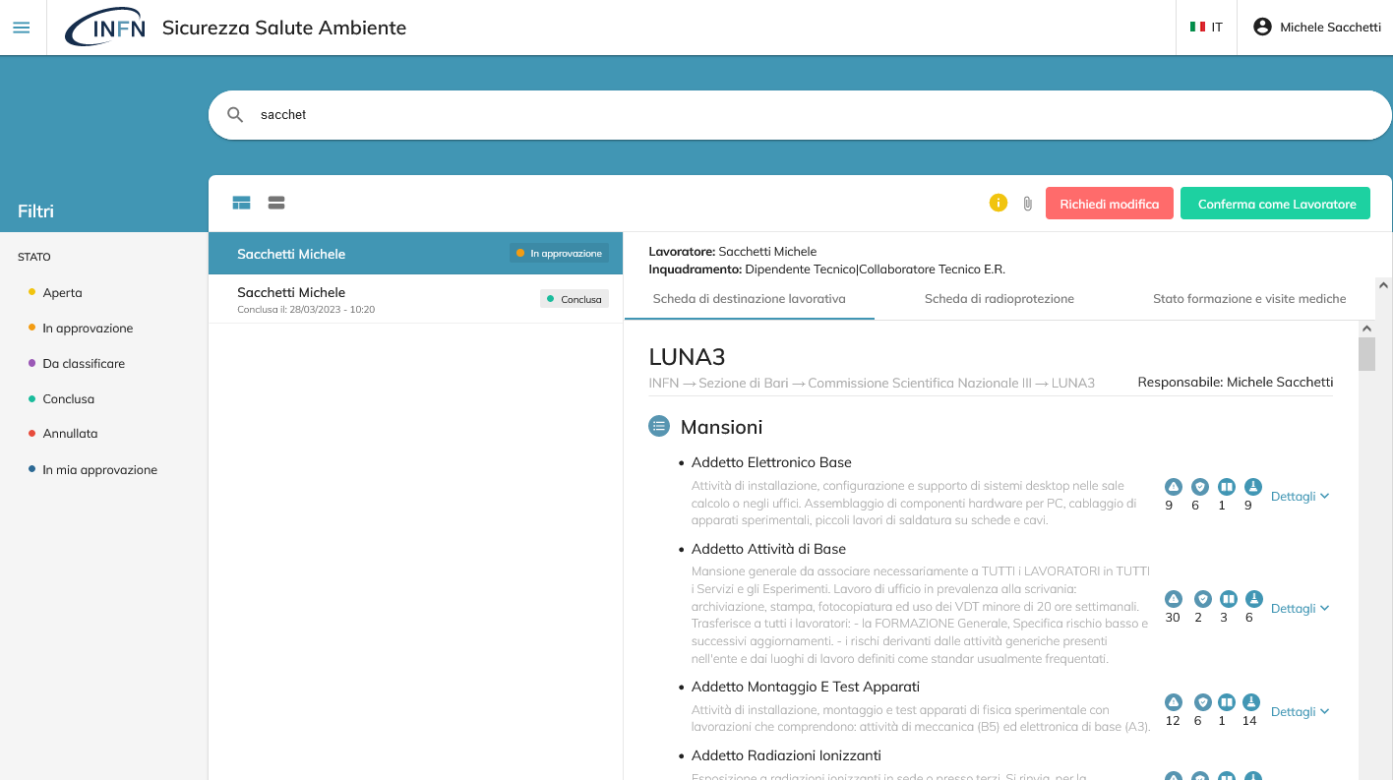
Il lavoratore, come tutte le persone coinvolte nei passaggi di convalida della scheda: RSPP, Direttore, Esperto di Radioprotezione, possono approvare o richiedere modifiche rinviando la scheda alla attenzione del Responsabile di servizio/esperimento.
Gruppo di lavoro Safety

Slide 48
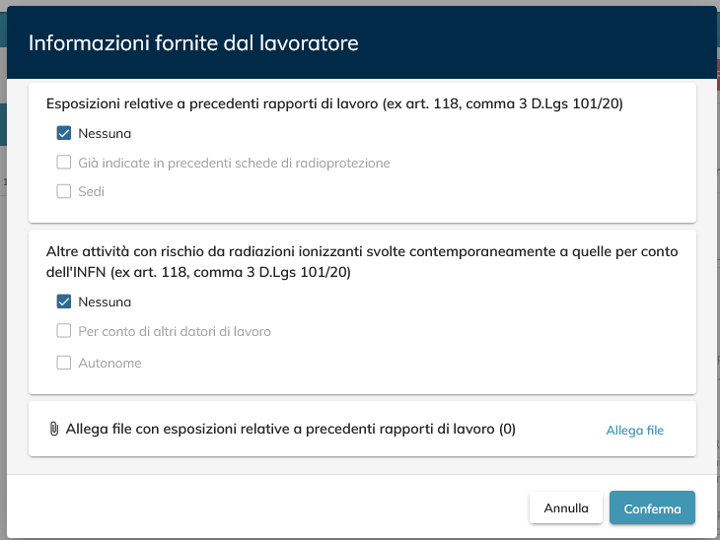
Se sono previste attività con rischio da radiazioni ionizzanti, si aprirà la finestra specifica dove il lavoratore deve indicare, sotto la propria responsabilità, eventuali esposizioni correlate a precedenti rapporti di lavoro e/o altre attività.
E’ possibile anche allegare un documento attestante le precedenti esposizioni.
Al termine delle selezioni pigiare il tasto «conferma»
Gruppo di lavoro Safety

